Slide 1
TEMA: “ESTUDIO DE RAZONES Y MODELOS FINANCIEROS USADOS POR ANALISTAS DE LAS CASAS DE VALORES DEL MERCADO DE CAPITALES DE GUAYAQUIL, DURANTE EL PERÍODO COMPRENDIDO ENTRE EL AÑO 2010-2017”
CARRERA DE INGENIERÍA FINANZAS
AUTOR: Lema Osorio, Paúl Alfredo
DIRECTOR: Alvear Peña, Horfayt Alonso
Notes:
Hola Cristina Cueva

Slide 2
CONTENIDO
OBJETO DE ESTUDIO
PLANTEAMIENTO DEL PROBLEMA
JUSTIFICACIÓN
CONCLUSIONES Y RECOMENDACIONES
OBJETIVOS
MARCO TEÓRICO
MARCO METODOLÓGICO
ANÁLISIS E INTERPRETACIÓN DE RESULTADOS
PROPUESTA

Slide 3
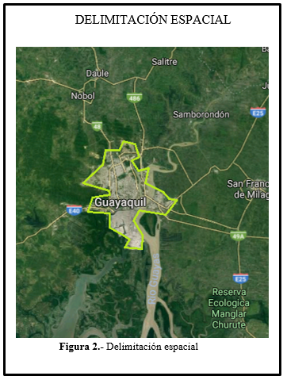
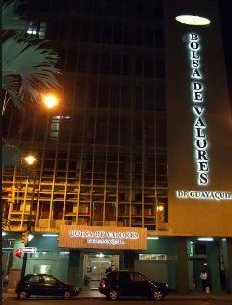
Objeto de Estudio

Slide 4
PLANTEAMIENTO
El Mercado de capitales permite una inversión directa en proyectos en progreso, ampliando el concepto tradicional, de que el Sistema Financiero esta constituido de solo las Instituciones Financieras:
Escasa cultura bursátil.
Información insuficiente, poco amigable y desactualizada
Empresas familiares cerradas

Slide 5
DIAGRAMA DE ISHIKAWA

Slide 6
JUSTIFICACIÓN
Canalizar sus ahorros a actividades productivas del país, permitiendo el desarrollo. A una mayor tasa.
Liquidez.- para el inversionista encontrar compradores para su producto y para el emisor al momento de venderlos.
Mejores rendimientos.- Emisores cuentan con fuentes alternativas de financiamiento a menor costo.
Metodología.- Oportunidad para la confiabilidad y transparencia de la administración de valores.

Slide 7
OBJETIVOS ESPECÍFICOS
OBJETIVO GENERAL
Analizar las diferentes casas de valores que conforman el mercado de capitales de Guayaquil y, determinar las razones y modelos financieros que son utilizadas.
Verificar la utilización de tecnología bursátil para el monitoreo, evaluación y recuperación de instrumentos financieros por parte de las casas de valores
Identificar el tipo de asesoramiento a utilizar, en la casa de valor, al comparar el valor intrínseco y el valor del mercado para orientar al cliente
Estudiar las razones y modelos financieros mediante el análisis a las casas de valores del mercado de capitales de Guayaquil, para determinar la metodología a utilizar en el período 2010-2017

Slide 8
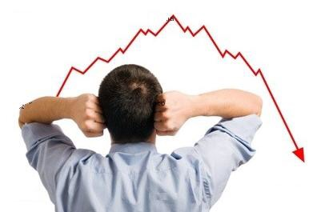
PREGUNTAS DE INVESTIGACIÓN
Las razones y modelos financieros utilizados por las casas de valores permitirán identificar la metodología empleada.
La tecnología bursátil utilizada por las casas de valores permite la evaluación, monitoreo y recuperación de instrumentos financieros.
Las casas de valores comparan el valor intrínseco versus el valor de mercado para el asesoramiento

Slide 9
MARCO REFERENCIAL
Manual de análisis técnico y fundamental
El análisis y comportamiento de la curva de precios (HCH, doble piso, bandera), velas japonesas
El análisis empresarial (Análisis sectorial, análisis del balance, estado de resultados), bursátil (ratios bursátiles, riesgo, diversificación)y aspectos especiales del análisis
Besantes Puebla, Oscar Santiago
El sector productivo y el mercado de valores en Ecuador (2015)
mercado de valores en el que se ofrecen y demandan fondos o medios financieros en tiempos que van a mediano y largo plazo
Siendo la Bolsa de valores como medio por el cual facilitan la aproximación los inversores con los ahorristas por medio de instrumentos financieros
Cuenca Contreras, Villalva Holguín, Carlos Victor
Proyecto de creación de estrategias para aumentar las negociaciones bursátiles en el BVG (Bolsa de Valores de Guayaquil) (2010)
Considerando el mercado ecuatoriano como un gran potencial para la producción alta de la rentabilidad considerando diferentes sectores económicos
Fortaleciendo estrategias para eliminar el tabú de mantener empresas familiares abriendo puertas al mercado bursátil
Alejandro Scherk
En base al desarrollo económico dentro del país
Siendo una opción para las personas que deseen invertir
.

Slide 10
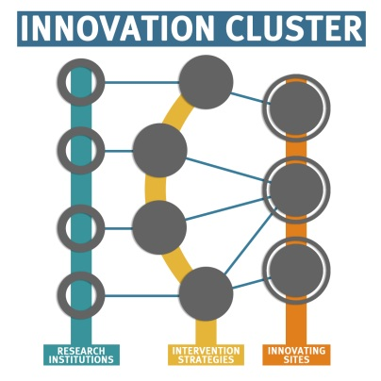
MARCO TEÓRICO
Mercado sigue pautas
Charles Dow
Teoría del valor
Warren Buffet
La bolsa sigue un camino aleatorio
Louis Bachelier
Teoría moderna del portafolio
Harry Markowitz
Notes:
2. La ventaja competitiva crece fundamentalmente en razón del valor que una empresa es
capaz de generar.

Slide 11
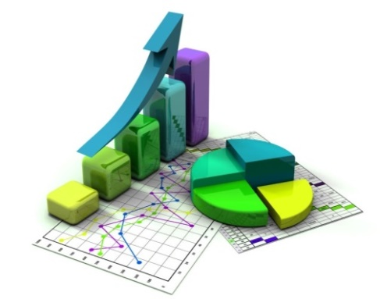
MARCO METODOLÓGICO
ENFOQUE
Cualitativo
TIPOLOGÍA
Por su finalidad
Por las fuentes de información
Por las unidades de análisis
Por el control de las variables
Por el alcance
Aplicada
Mixto
In situ
No experimental
Explicativo
ENFOQUE
Cuantitativo
Características
No Utiliza estadística.
Basada en respuestas abiertas.
Recolección de datos
Entrevista
Encuestas
Características
Utiliza estadística
Análisis causa-efecto

Slide 12
MUESTRA
BOLSA DE VALORES DE GUAYAQUIL
GUAYAQUIL | 13
QUITO | 8
QUITO- GUAYAQUIL | 4
Total | 25
Muestreo proporcional
Infinito >100.000
$$n=\frac{Z^{2}PQ}{e^{2}}$$
Finito <100.000
$$n=\frac{Z^{2}PQN}{e^{2}\left(N−1\right)+Z^{2}PQ}$$

Slide 13
ANÁLISIS E INTERPRETACIÓN
DE
RESULTADOS

Slide 14
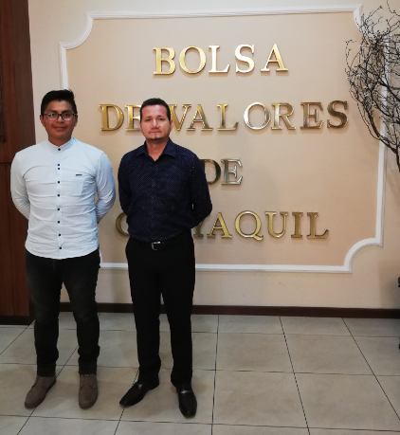
Interpretación de la entrevista
Representante Bolsa de Valores de Guayaquil
Disponen del Sistema Electrónico Bursátil (SEB), que permite las transacciones de las casas de valores en país. Adicional a este parámetro no disponen de algún sistema que permita el juego de bolsa o simulación .
Para los modelos financieros a aplicar, se deben considerar los emitidos por el reglamento del Consejo Nacional de Valores (CNV). Razones de liquidez, razones de actividad, razones de endeudamiento y razones de rendimiento.
.
No se ha visto necesario la incorporación de fundamentos técnicos. Según su metodología la aplicación de curvas de rendimiento se aplicaran según la negociación a realizar y el vector de precios para la valoración de acciones que están en el mercado
Toda negociación debe estar dentro del sistema de mercado de capitales y por medio de la Superintendencia de Compañías deben ser y transparentes.

Slide 15
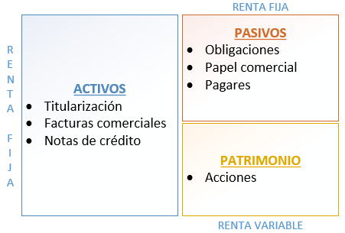
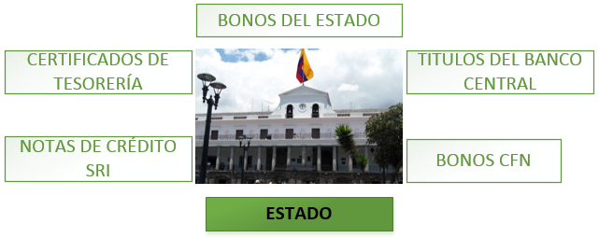
Títulos Valores
Figura 2.- Papeles del sector público
Figura 1.- Componentes del balance general y opciones de financiamiento.

Slide 16
Evolución del mercado.
Figura.- Volumen de operaciones- renta variable (valor efectivo)
Figura .- Volumen de operaciones- renta fija (valor efectivo)
BIESS y la Corporación Financiera Nacional
Holding Tonicorp a Arca Continental y Coca Cola Mx

Slide 17
METODOLOGÍA BURSÁTIL.
¿Las razones y modelos financieros utilizados por las casas de valores permitirán identificar la metodología empleada?
Pregunta 2.- ¿Qué servicios ofertan?
El porcentaje más alto es el de la compra y venta de valores correspondiente al 92% de entre las casas encuestadas, seguida por el 91% encargándose de la asesoría e información correspondientes a la intermediación financiera.

Slide 18
Pregunta 3.- ¿Qué modelo financiero utilizan para la evaluación de las acciones?
CONCEPTO | Casas de valores
NO | 11
SI | 6
TOTAL | 17
Los índices bursátiles son las herramientas más utilizadas con el 16%.

Slide 19
Pregunta 9.- ¿Qué razones financieras utilizan en la emisión de papeles/obligaciones/valores genéricos?
Casas de Valores que utilizan razones financieras
Concepto | Numero | (%)
SI | 14 | 0,82
NO | 3 | 0,18
TOTAL | 17
Los índices direccionados a la rentabilidad siendo el ROE con el 82% el más utilizados para los análisis del retorno sobre el patrimonio de las acciones ordinarias seguidas por: el margen de utilidad sobre ventas, capacidad básica de generar utilidad, y el Retorno sobre Activos Totales con la ponderación del 76%.
Seguidas por los índices de endeudamiento: deuda total en relación con activos totales, la cobertura de interese (ICI) y cobertura de EBITDA con el 65 %.
Los índices de administración de los activos, rotación de activos no circulantes con el 35%

Slide 20
Pregunta 10.- ¿Según los índices bursátiles cuales emplean para la evaluación de acciones o bonos?
Los índices bursátiles de PRECIO-UTILIDAD y DIVIDENDO-PRECIO (YIELD), se encuentra entre los más utilizados con el 76% de frecuencia, seguido por el índice de PRESENCIA BURSATIL que tiene el 71% de frecuencia de utilización, la CAPITALIZACIÓN BURSÁTIL tiene una frecuencia de uso del 65%

Slide 21
Pregunta 15.- ¿Utilizan algún tipo de metodología para determinar la tasa/precio de valoración?
El 35% afirman que se tiene utilizando métodos como el descuento de flujos- WACC, CAPM, vectores de precio, PER, Q-TOBIN entre otros.

Slide 22
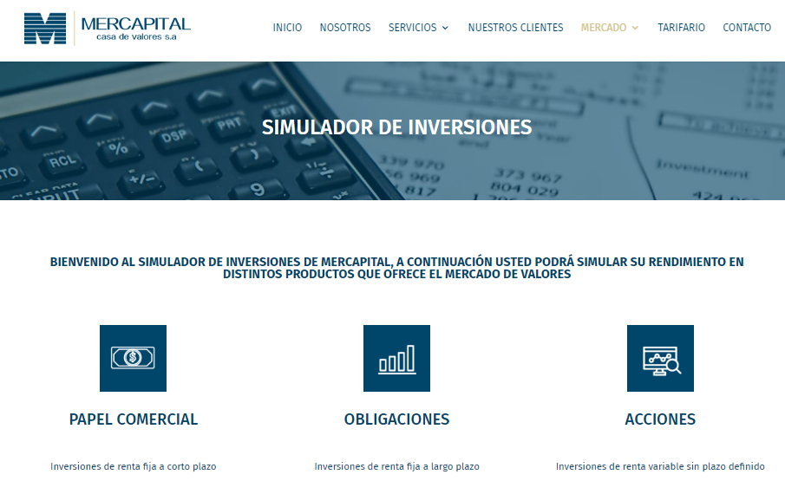
TECNOLOGÍA BURSÁTIL
Pregunta 5.- ¿Utilizan algún tipo de simulador o juego de bolsa?
El 35% determina que utilizan software propios de la empresa que permite dar seguimiento a las operaciones mediante la simulación de cuadros estadísticos.

Slide 23
Pregunta 6.- ¿Utilizan tecnología bursátil para evaluar una acción o cartera de acciones?
El 82% de las casas de valores encuestadas manifiestan que no realizan ningún tipo de simulación o aplicación de tecnología bursátil para la evaluación de acciones o cartera de acciones. Mientras que el 18% si lo utilizan, tomando en consideración los softwares propios de la empresa.

Slide 24
Pregunta 7.- ¿Utilizan tecnología bursátil para el monitoreo y recuperación de instrumentos financieros?
El 24% mencionan que emplean los software creados en la empresa para su evaluación, así también utiliza el programa SICAV como medio de evaluación. El SICAV es un proceso automático que tiene módulos para el correcto manejo de Back, Front Office.

Slide 25
ASESORAMIENTO AL CLIENTE.
Pregunta 4.- ¿Para la evaluación de la acción calculan el valor intrínseco versus el valor de mercado?
EL 47% de los encuestados realizan el cálculo del valor intrínseco vs el mercado, mediante diferentes herramientas, entre ellas: fluctuación de precios, el valor presente, comparaciones del valor contable de la acción y los dividendos de la misma.

Slide 26
Pregunta 11.- Para el asesoramiento al inversionista que tipo de información considera.
Los estados financieros son los que se utilizan siempre, así también los estados trimestrales son utilizados con una frecuencia del 65% entre los analistas, mientras que el uso de la prensa económica como los informes de otros analistas su frecuencias del 53%

Slide 27
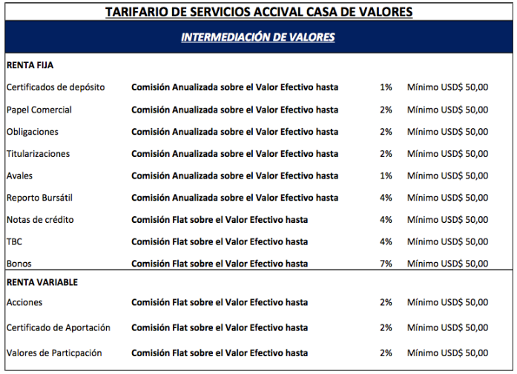
Pregunta 12.- ¿Según los servicios prestados cuales son los valores tarifarios y su periodo de cobro?

Slide 28
Pregunta 16.- ¿Cuáles son algunas medidas de transparencia en la Casa de Valor………..?
Figura 48.- ARASCO Administradora de Riesgos y Auditoria en Seguridad
Fuente: (ARASCO, s.f.)

Slide 29
Pregunta 17.- ¿De qué manera la Casa de Valor…………… incentiva al crecimiento de las inversiones en la Bolsa de Valores del país?

Slide 30
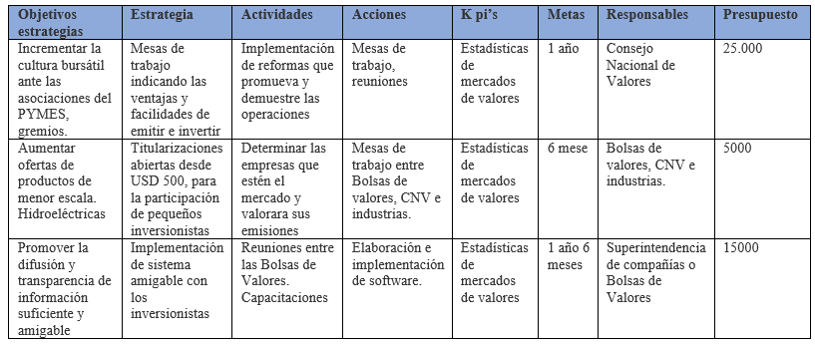
PROPUESTA

Slide 31
CONCLUSIONES
Los servicios frecuentes que ofrecen las diferentes Casas de Valores en la Bolsa de Valores de Guayaquil, corresponde a la compra y venta de valores correspondiente al 92%, seguida por el 91% encargándose de la asesoría e información correspondientes a la intermediación financiera, así también de la estructuración de portafolios, adquisiciones y operaciones similares dentro del mercado. Así también el 60% no disponen de un modelo financiero para la evaluación de acciones y aquellos que lo utilizan se basan a los índices bursátiles con una frecuencia del 16% como medio de análisis.
El 65% de las Casas de Valores determinan que no se utiliza ningún tipo de simulador o juego de bolsa se basan al programa Excel para ejecutar cualquier tipo de cálculo convencional y reporte, mientras que el 35% determina que utilizan software propios de la empresa que permite dar seguimiento a las operaciones mediante la simulación de cuadros estadísticos, programas que permiten la evaluación de los títulos valores.
EL 47% de los encuestados realizan el cálculo del valor intrínseco vs el valor del mercado, mediante diferentes herramientas, entre ellas: fluctuación de precios, el valor presente, comparaciones del valor contable de la acción y los dividendos de la misma.

Slide 32
RECOMENDACIONES
Se debería impulsar y capacitar en materia de promover fuentes de financiamiento y; la explotación de la tecnológica direccionado al Mercado de Capitales. Así también considerar el promover la cultura financiera entre los empresarios micro, pequeña y mediana empresa para que sean partícipes en la venta y compra de títulos valores y emisiones y los beneficios que se pueden tener.
Implementar programas de actualización de conocimientos en materia financiera, tecnología bursátil, gobierno corporativo y softwares, para los analistas de las Casas de Valores para mantener una constante renovación e impulsar a la innovación en la materia bursátil. Las Bolsas de Valores deberían realizar más programas en el que incentiven a los inversionistas tanto personas naturales como jurídicos a la inversión; tener un acercamiento a las instituciones de educación superior para incentivar y orientar a este campo.
Las Casas de Valores a pesar de tener su participación principal en la Bolsa de Valores de Guayaquil utilizan las herramientas que disponen la BVQ, ya sea por su flexibilidad y fácil entendimiento. Por tal motivo se debería considerar en mantener una actualización constante en la plataforma dando al analista herramientas fiables para el tratamiento de los datos.

Slide 33
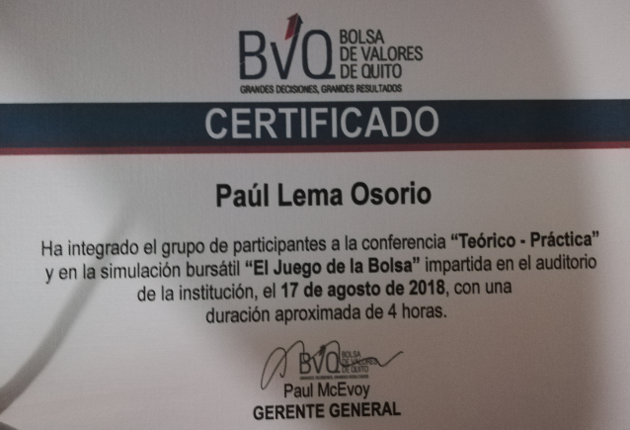
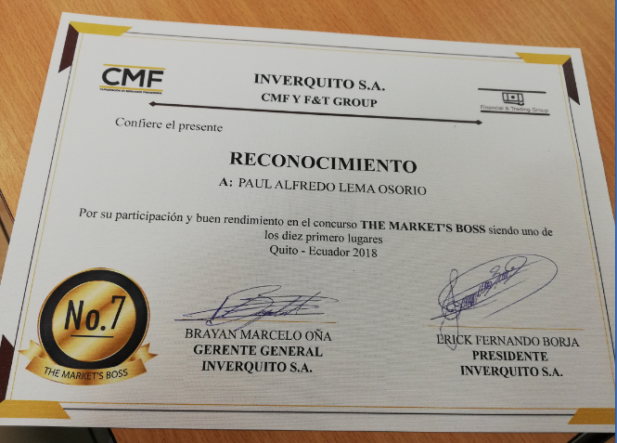
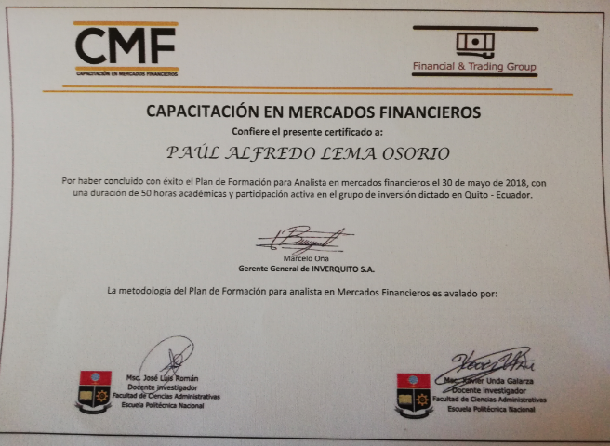
Metodología

Slide 34
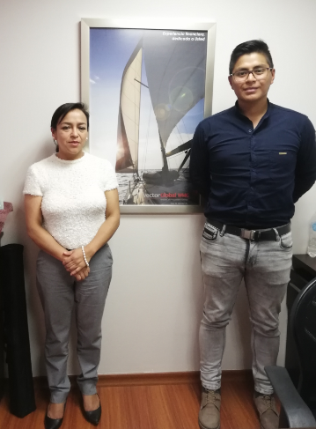
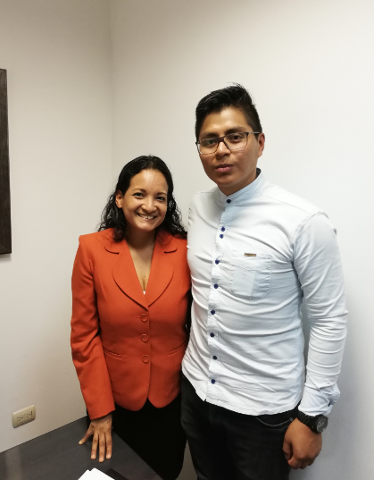
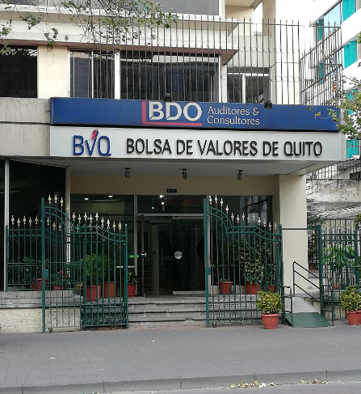
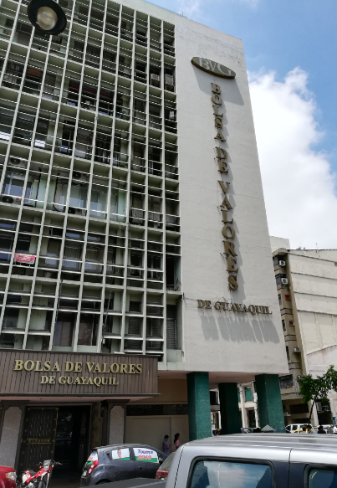
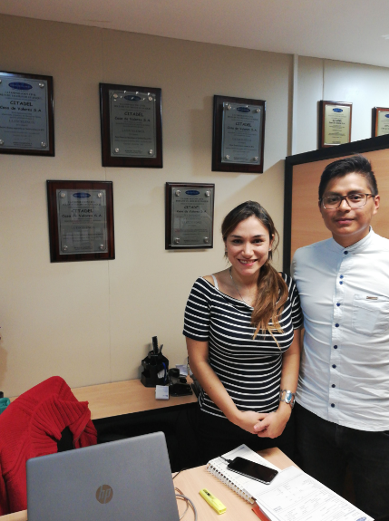
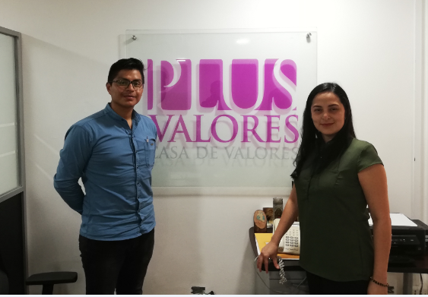
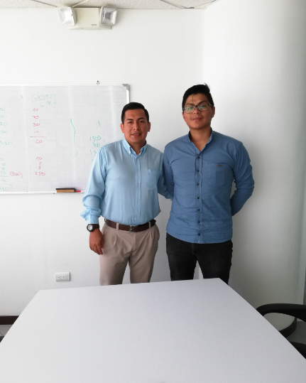
CASAS DE VALORES
Representante InterValores: Ing. Maggy Arrollo
Representante VectorGloval: Ing. Katy Ósculo
Representante PLUSVALORES:
Ing. Irene Cabrera
Representante Plus Bursátil:
Ing. Pablo Tenesaca
Representante KapitalOne:
Ing. Ronny Novillo
Representante CITADEL: Ing. Roció Negrete

